Slide 1
UNA HEROÍNA EN MI FAMILIA

Slide 2
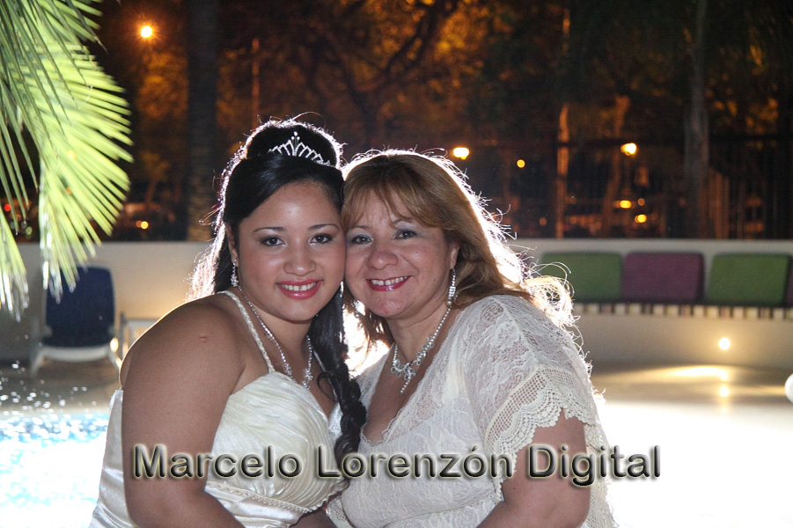
Mi mama se llama Laura, vive en Corrientes capital, y en el 2010 se fue a vivir a bs as, tiene 43 años, su profesión es Lic. en kinesiología, pero también es especialista en rehabilitación deportiva. Trabaja en consultorio privado

Slide 3
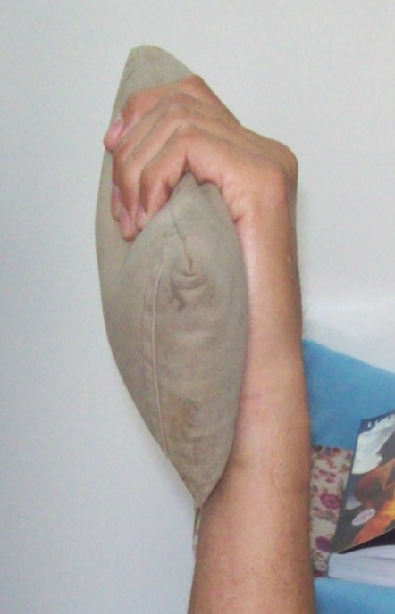
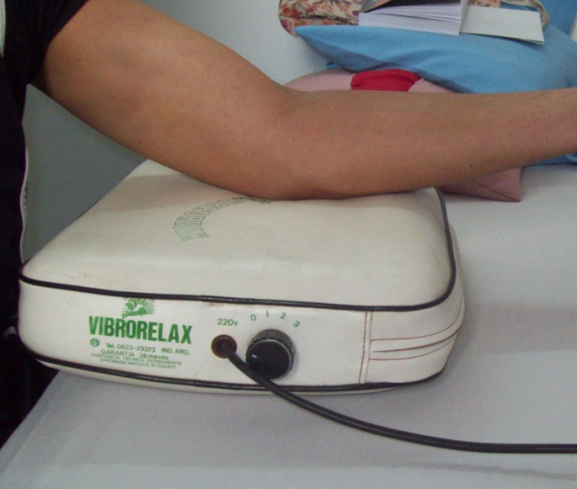
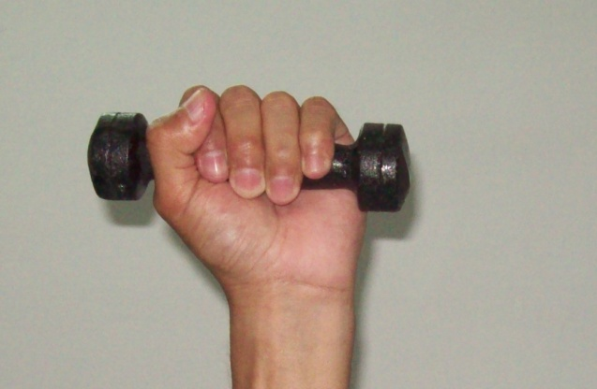
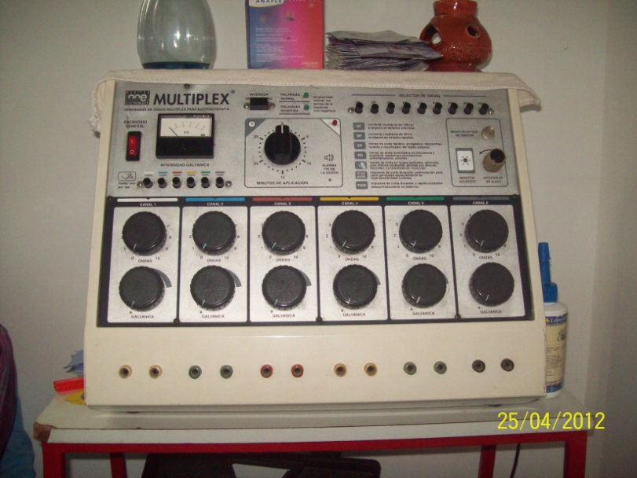
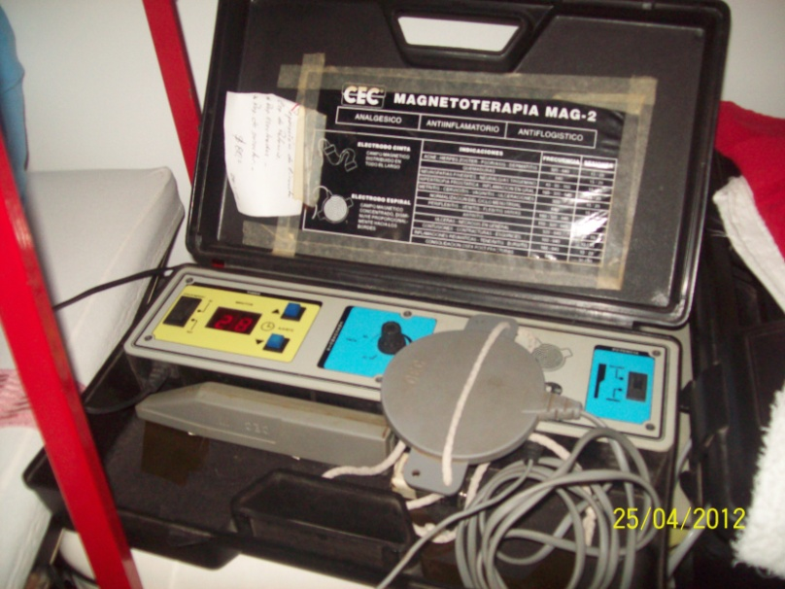
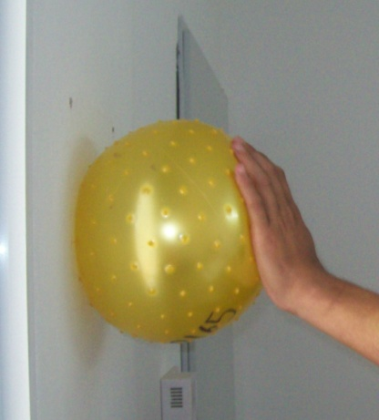
Para su trabajo ella utiliza…
VIBRO RELAX
MANCUERNA
BOLSA DE ARENA
MULTIPLEX
MAGENTO TERAPIA
PELOTA DE GOMA

Slide 4
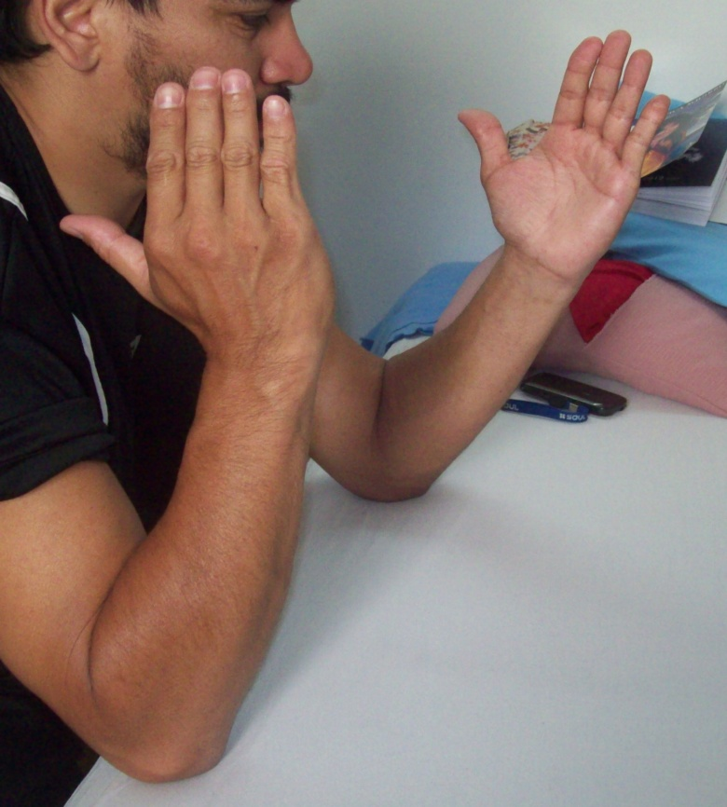
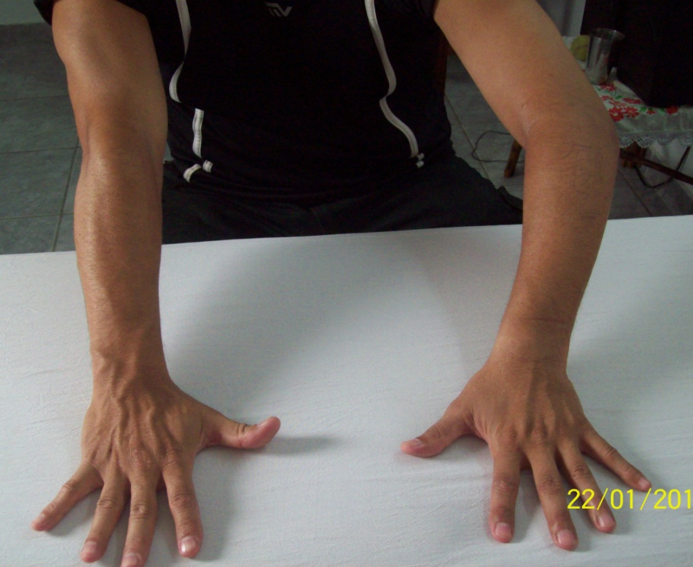
SU TRABAJO CONSISTE EN…
Tratar a los pacientes derivados por el medico, con distintos diagnósticos : -Contracturas musculares. -Post operatorio de rodilla, cadera, hombro, codo. –Post yeso de tobillo, mano, etc.
Cervicales, dorsalgias , lumbalgias, personas con artritis, artrosis, luxaciones, esguinces, desgarros musculares. También realiza masajes relajantes, descontracturantes. Niños con problemas respiratorios.

Slide 5
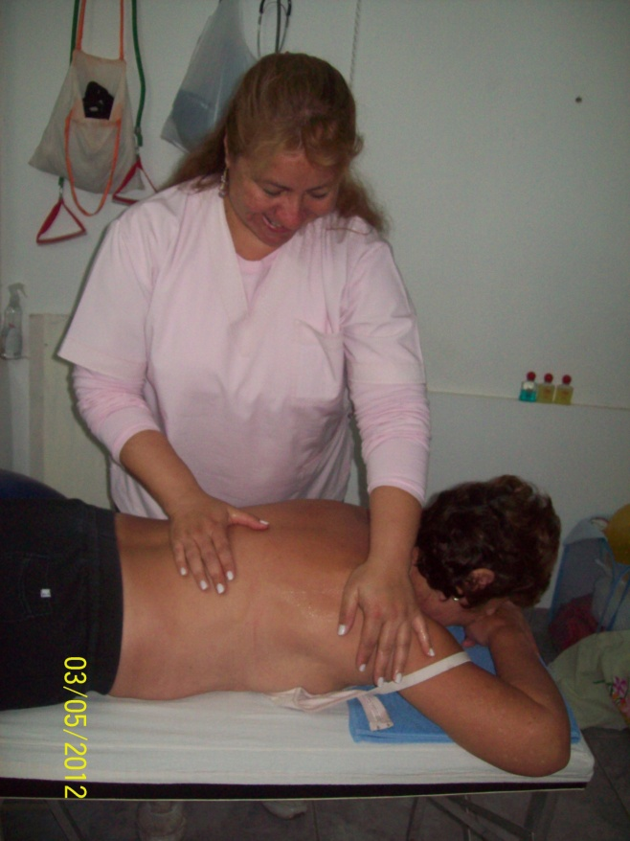
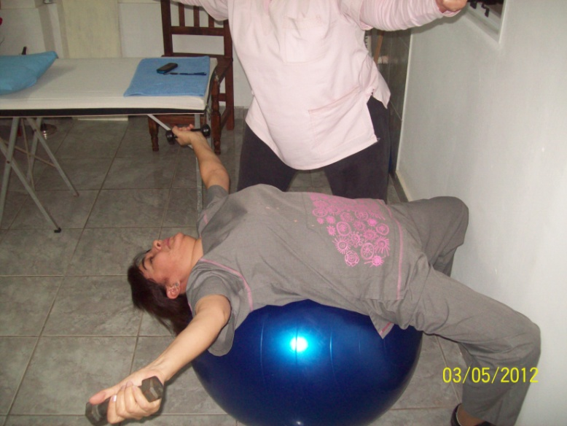
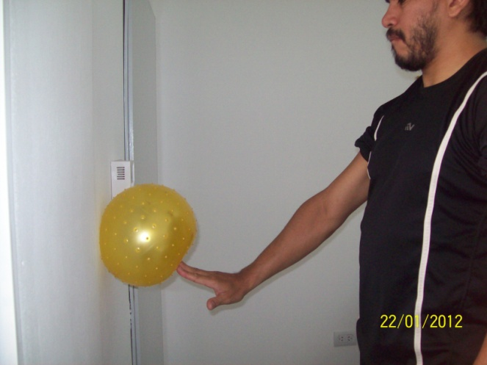
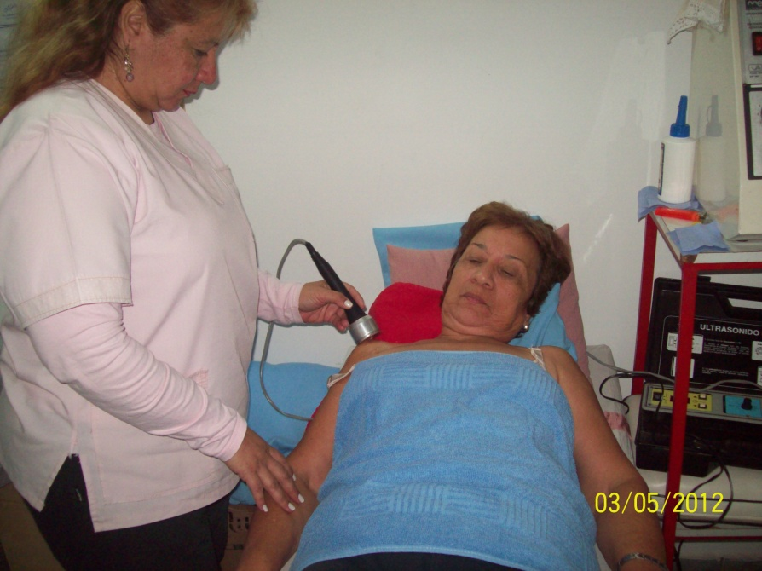
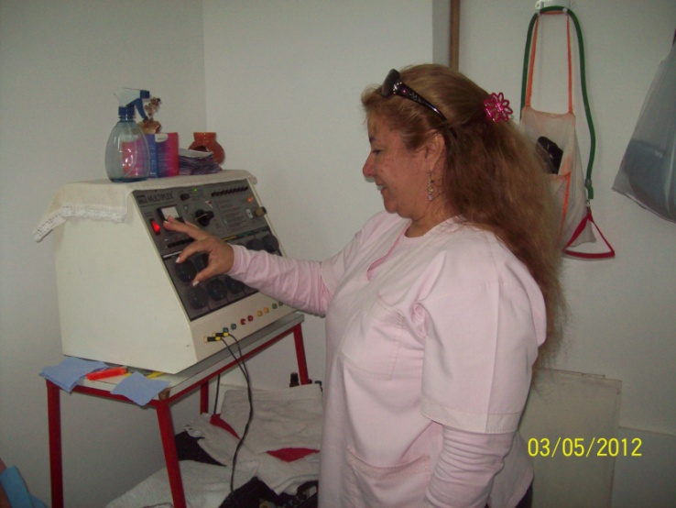
Estos son algunos de los trabajos

Slide 6
ES UNA HEROÍNA POR QUE….
A pesar de que estuvimos un tiempo separadas me di cuenta que no se podría vivir sin ella…
Valoro su personalidad y admiro su trabajo.
Se esmera para darme lo que quiero y necesito.

